Slide 1
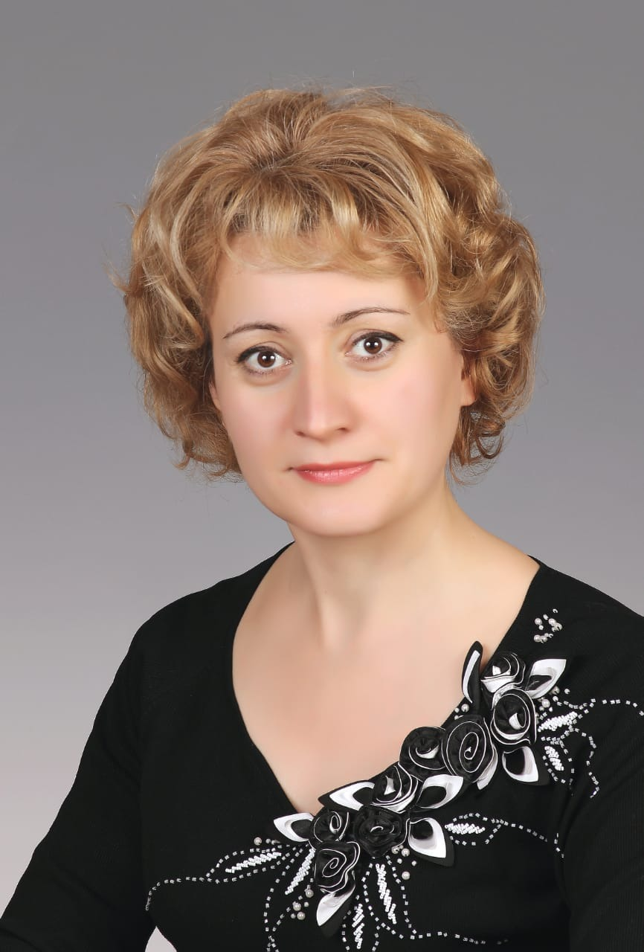
ГУБИЕВА МАДИНА СИМИСТОРОВНА
Учитель осетинского языка и литературы
МБОУ гимназии №16

Slide 2
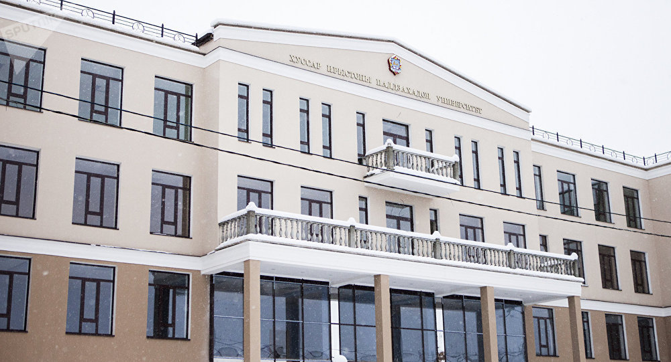
ОБРАЗОВАНИЕ И ВСТУПЛЕНИЕ НА ПРОФЕССИОНАЛЬНОЕ ПОПРИЩЕ
В 1995 году окончила
Юго-Осетинский Государственный педагогический институт по специальности осетинский язык и литература, русский язык и литература.
Трудовую деятельность начала в Юго-Осетинском педагогическом университете, одновременно являлась аспирантом кафедры осетинской филологии

Slide 3
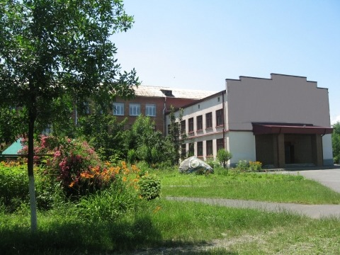
СТАЖ И КВАЛИФИКАЦИЯ
Педагогический стаж - 20 лет, в образовательном учреждении МБОУ гимназия № 16 г. Владикавказа работаю 10 лет. Квалификационная категория – первая

Slide 4
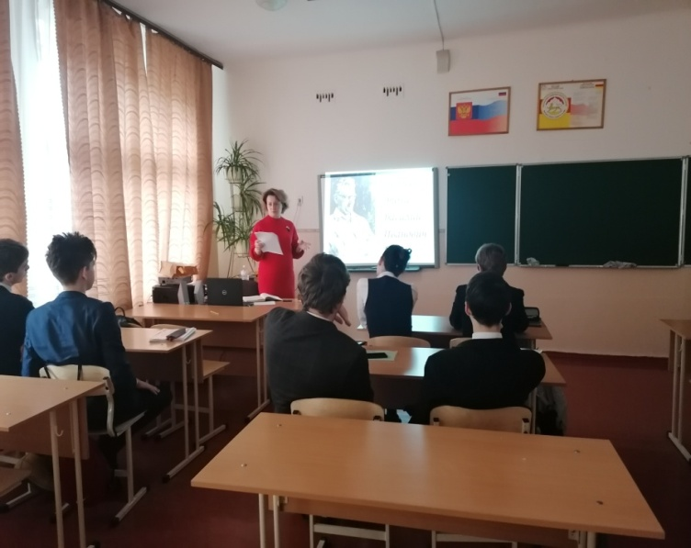
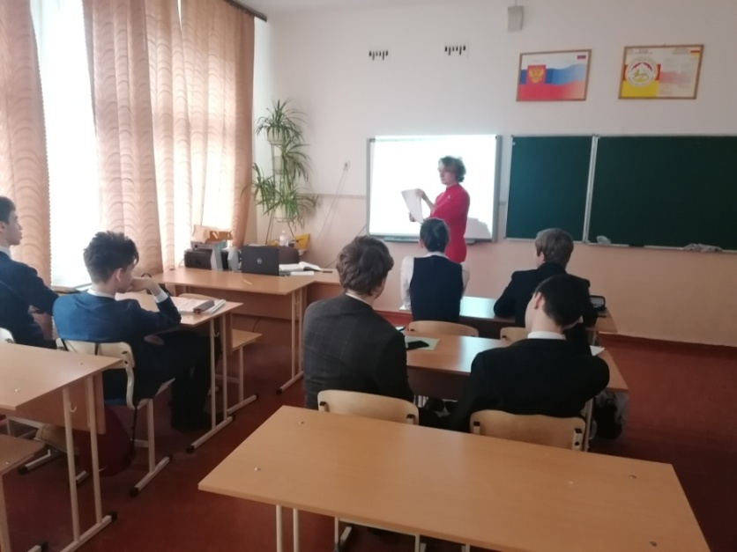
ЦЕЛЕВЫЕ ОРИЕНТИРЫ И ЦЕННОСТИ
Отношусь к категории учителей, добивающихся на основе взаимосотрудничества с обучающимися заметного роста мотивации к изучению предмета родной язык.
Владею современными методиками преподавания, осваиваю и применяю в практической деятельности новые технологии, а также преобразую укоренившиеся достижения педагогической науки и практики, обладаю высоким уровнем теоретической и практической подготовки, могу сформулировать и обосновать цели и задачи педагогической деятельности в целом

Slide 5
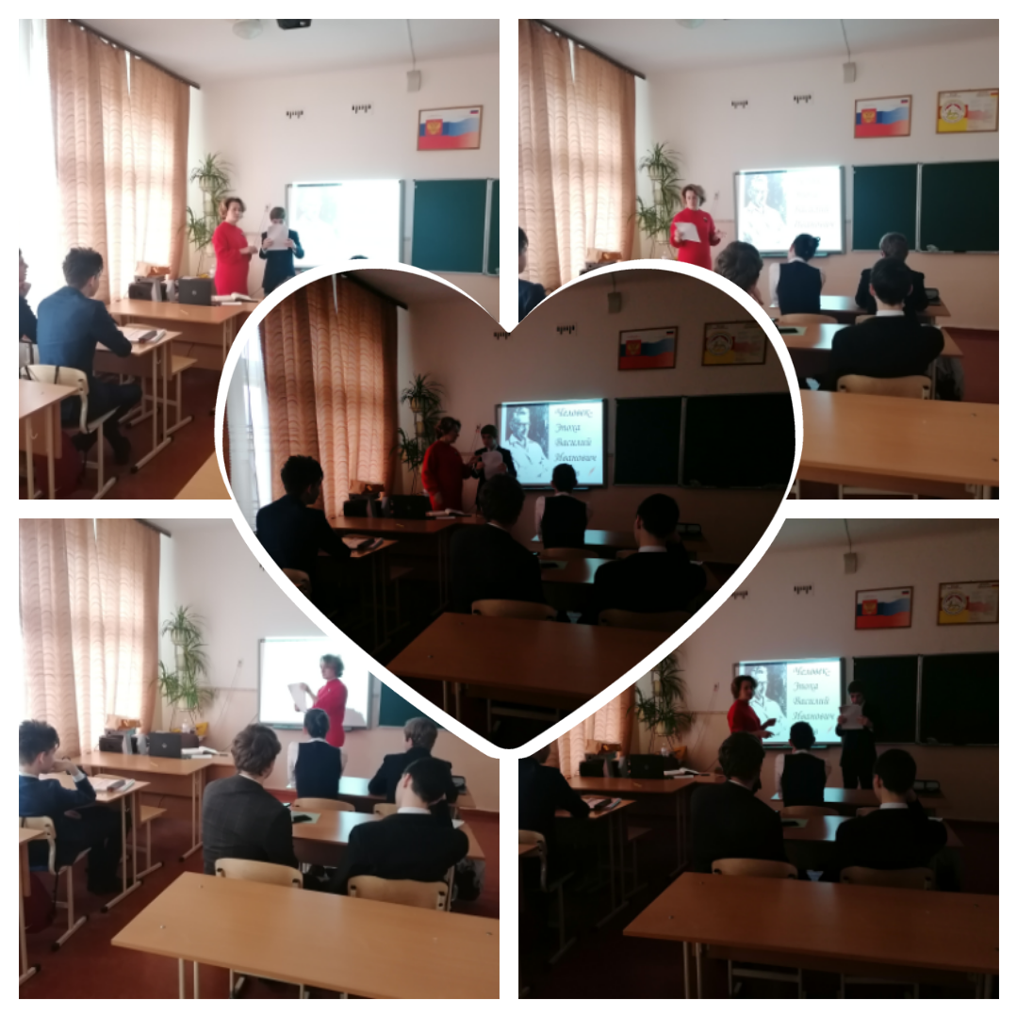

Slide 6
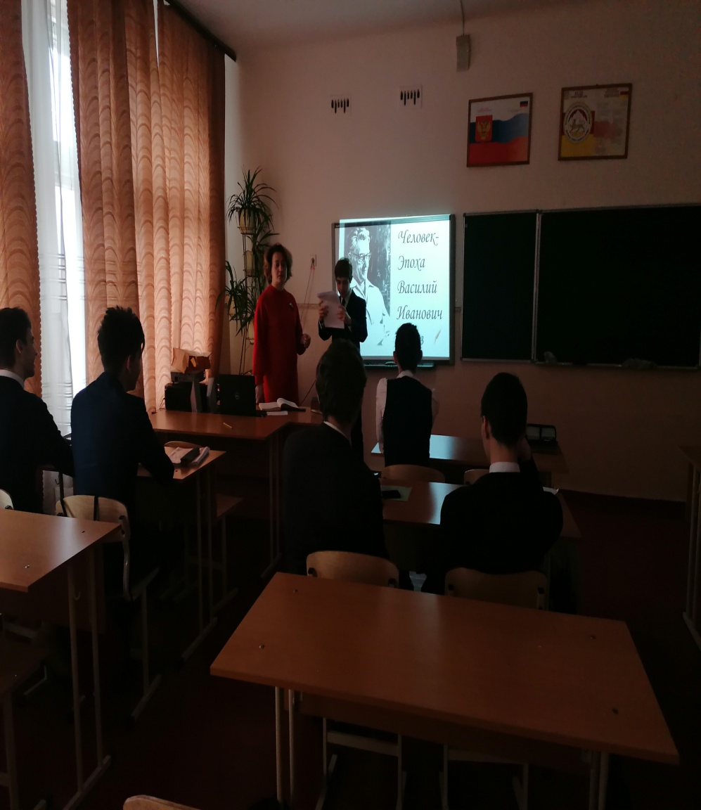
На уроках использую активные и интерактивные формы и методы обучения, создаю на уроке осетинского языка и литературы атмосферу сотрудничества, совместного поиска необходимой информации. Все это позволяет мне достигать реальных положительных результатов.

Slide 7
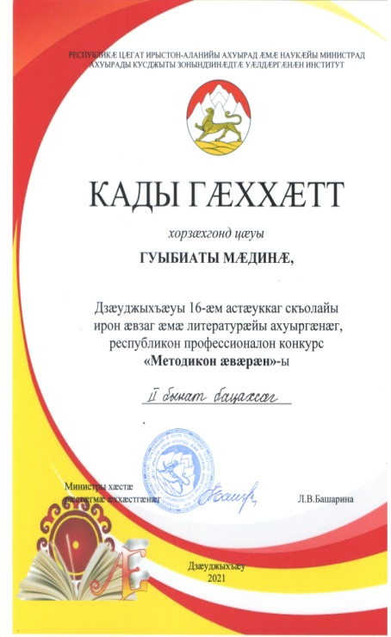
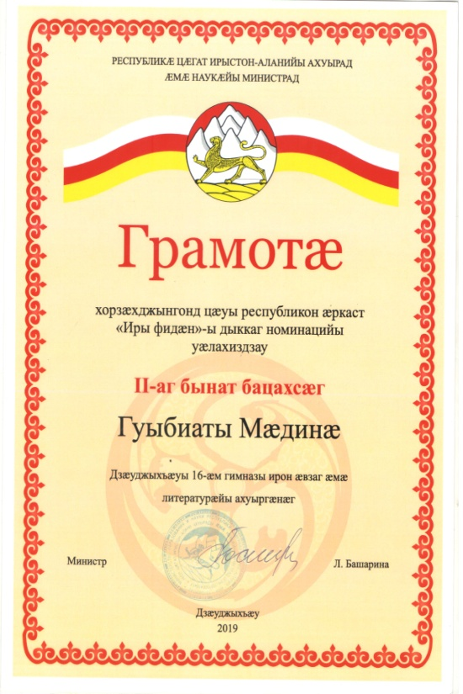
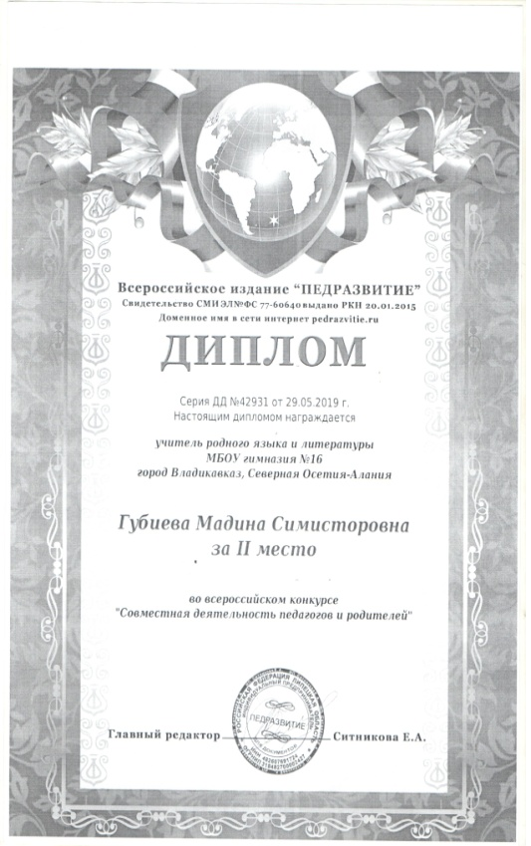
ДОСТИЖЕНИЯ
Систематически повышаю свою квалификацию на курсах, проводимых СОРИПКРО, а также на постоянно действующих семинарах, являюсь председателем МО классных руководителей гимназии №16. Награждена:
Грамотой за II место в республиканском конкурсе учителей родного языка «Иры фидæн» в 2019 г.
Грамотой за II место в республиканском конкурсе учителей родного языка «Методикон æвæрæн» в 2021 г.
Грамотой за II место во всероссийском конкурсе «Совместная деятельность педагогов и родителей», 2019 г.

Slide 8
Грамотой за II место во всероссийском конкурсе «Совместная деятельность педагогов и родителей», 2019 г.
Благодарственное письмо СОРИПКРО за представление опыта работы на занятиях тематического модуля по использованию современных образовательных технологий, проведение республиканских «Мастер-классов» учителям родного языка и литературы.

Slide 9
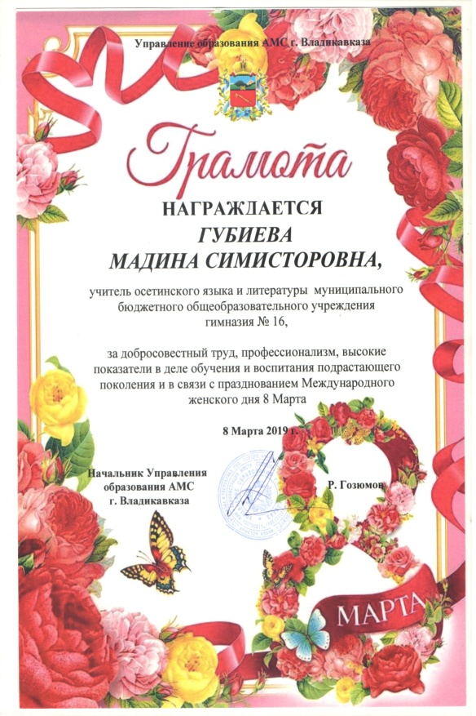
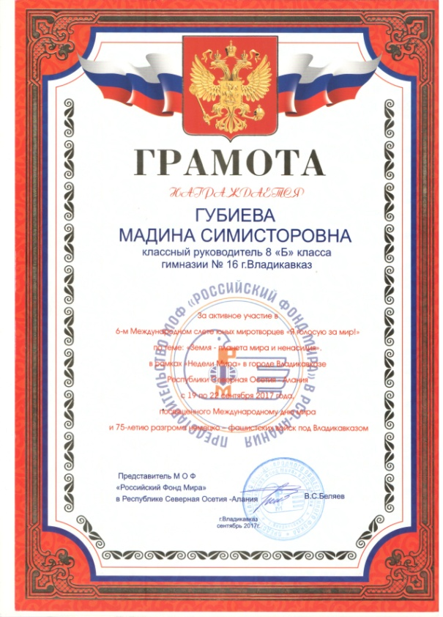
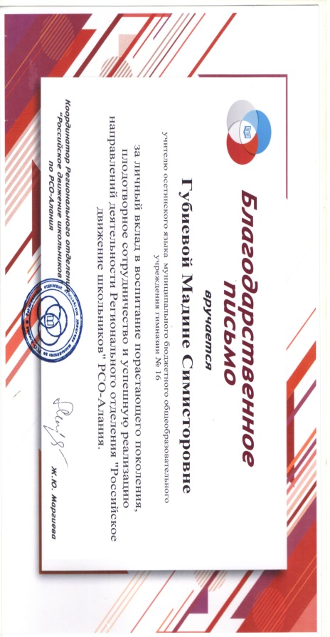
Грамотой за активное участие в 6-м Международном слете юных миротворцев «Я голосую за мир!» по теме «Земля – планета мира и ненасилия», 19-22 сентября 1917 г.
Благодарственное письмо за личный вклад в воспитание подрастающего поколения, плодотворное сотрудничество и успешную реализацию направлений деятельности Регионального отделения «Российское движение школьников» РСО-Алания.

Slide 10
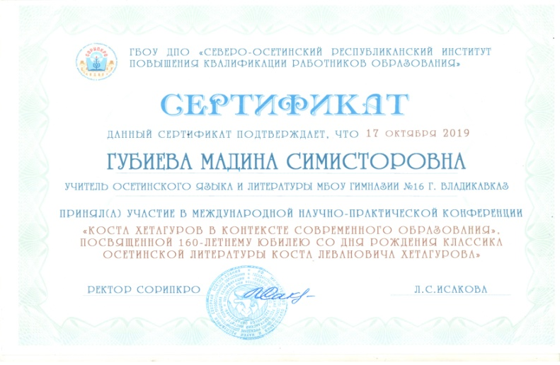
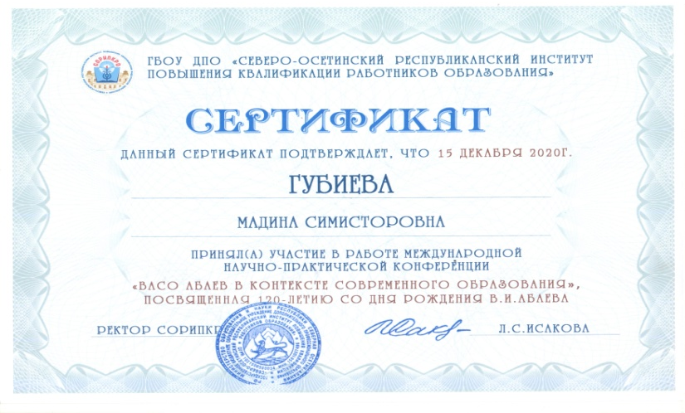
17 октября 2019 г. принимала участие в международной конференции «Коста Хетагуров в контексте современного образования» и получила сертификат участника; 15 декабря 2020 г. приняла участие в работе международной научно-практической конференции «Васо Абаев в контексте современного образования» и получила сертификат участника.

Slide 11
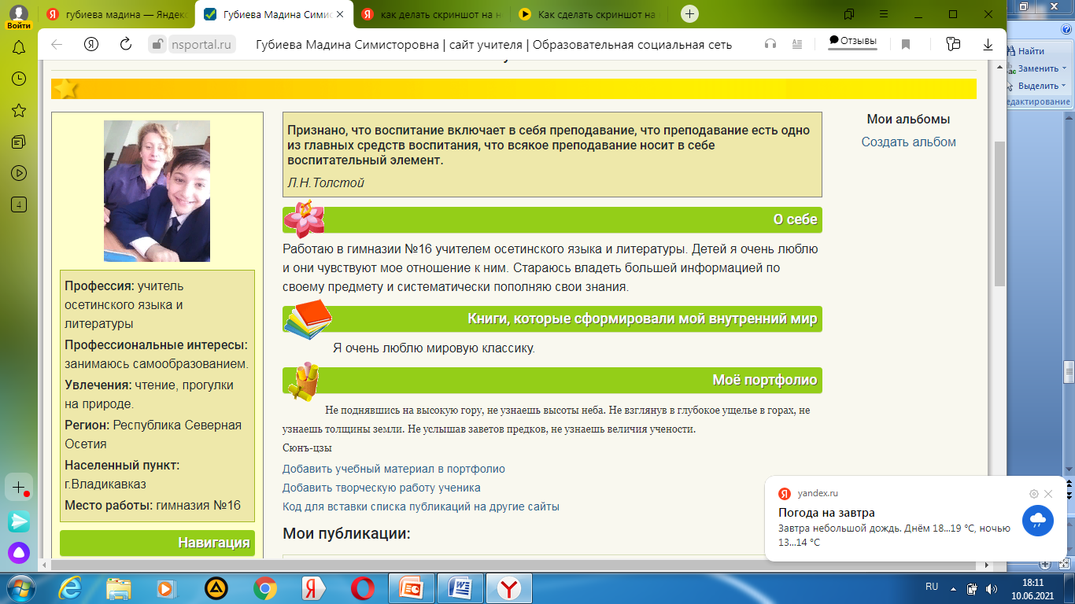
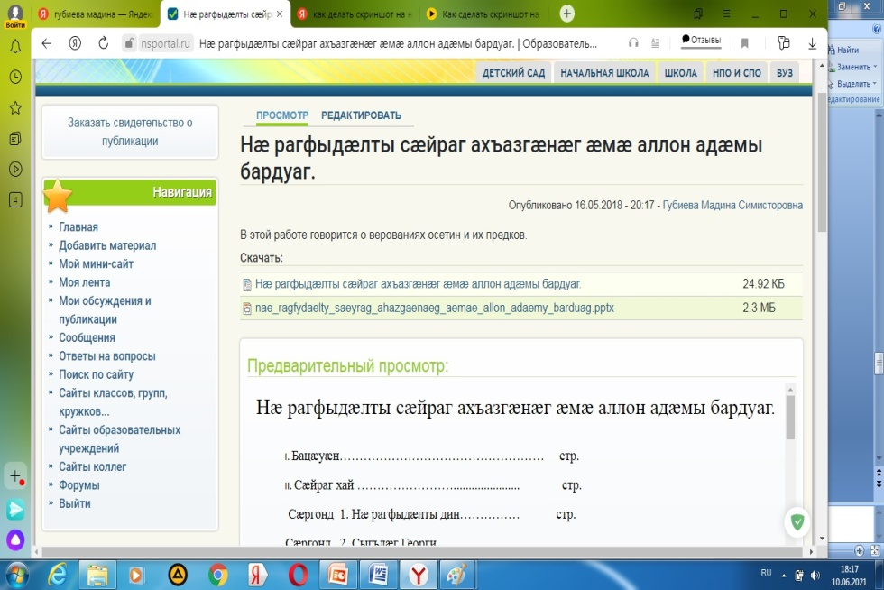
АПРОБАЦИЯ РАЗРАБОТОК И РЕЗУЛЬТАТЫ
Распространение опыта проводится в различных формах и осуществляется на разных уровнях: в МБОУ гимназия №16, на муниципальном, всероссийском и международном уровнях, а также в интернет сообществах. У меня есть свой интернет-сайт (https://nsportal.ru/gubieva-madina-simistorovna), где периодически печатаю свои методические работы, публикую свои работы и в журнале «Рухстауæг».

Slide 12
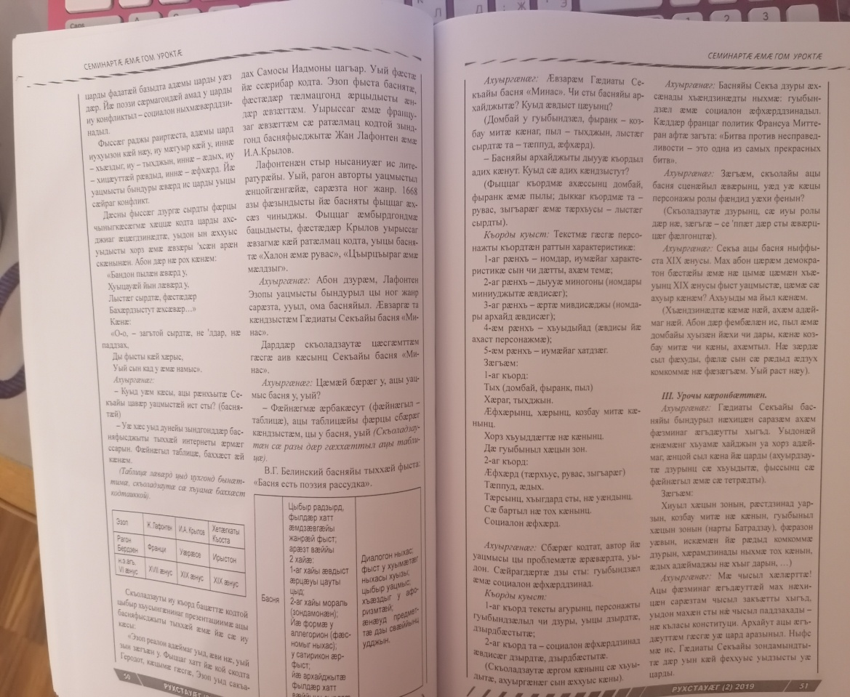
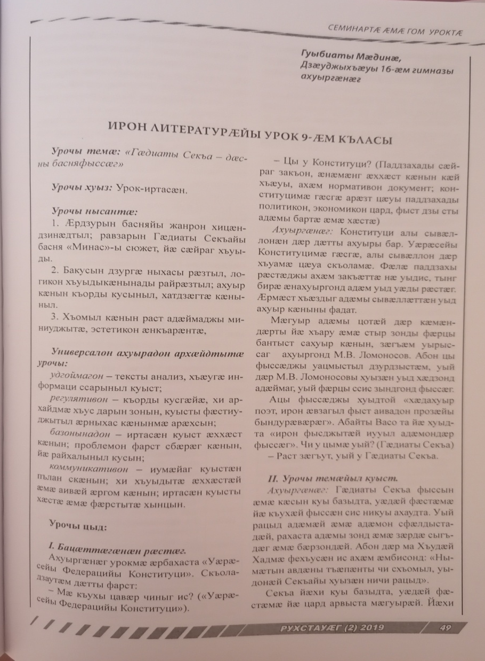

Slide 13
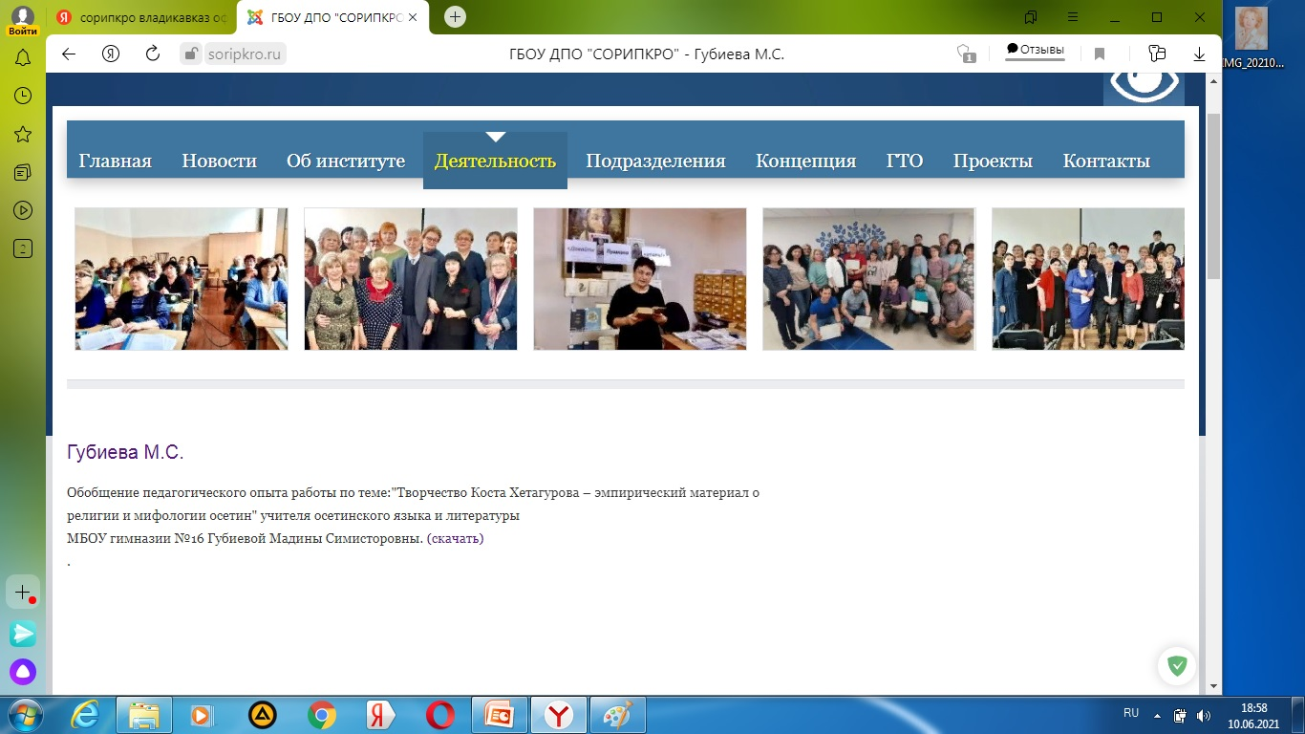

Slide 14
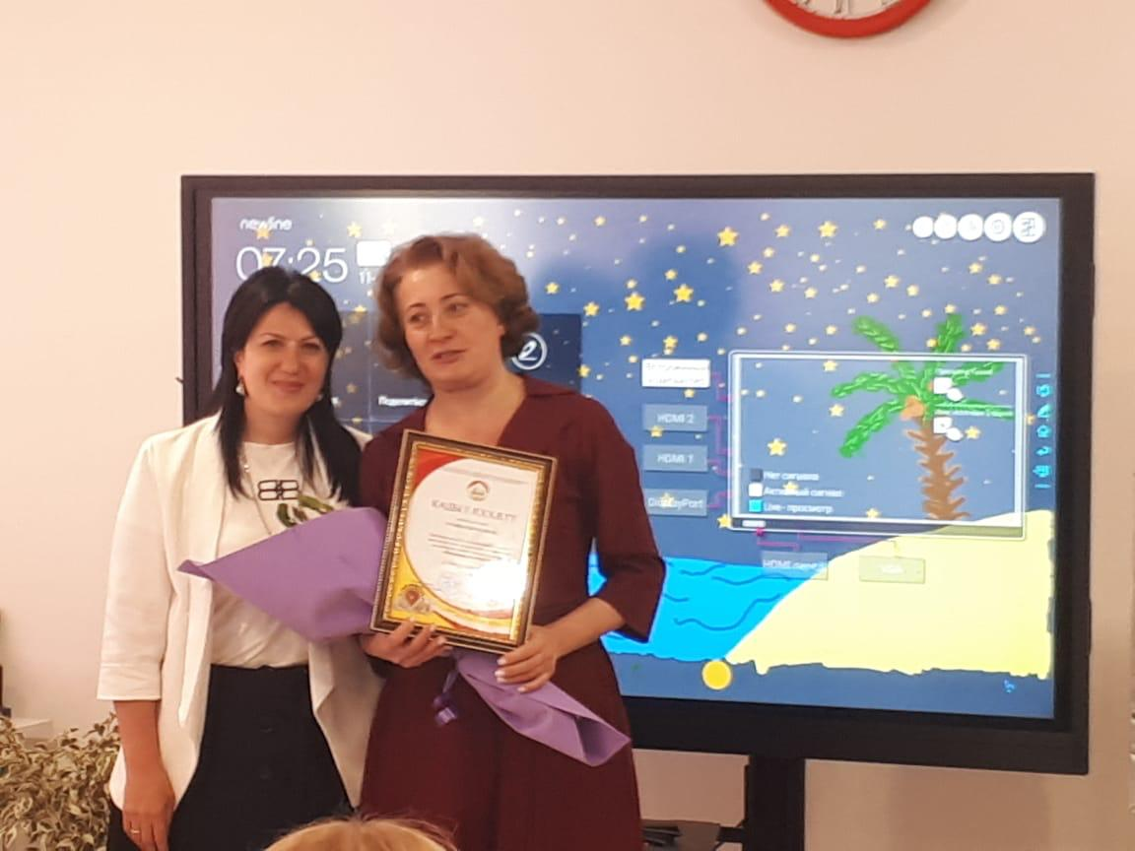
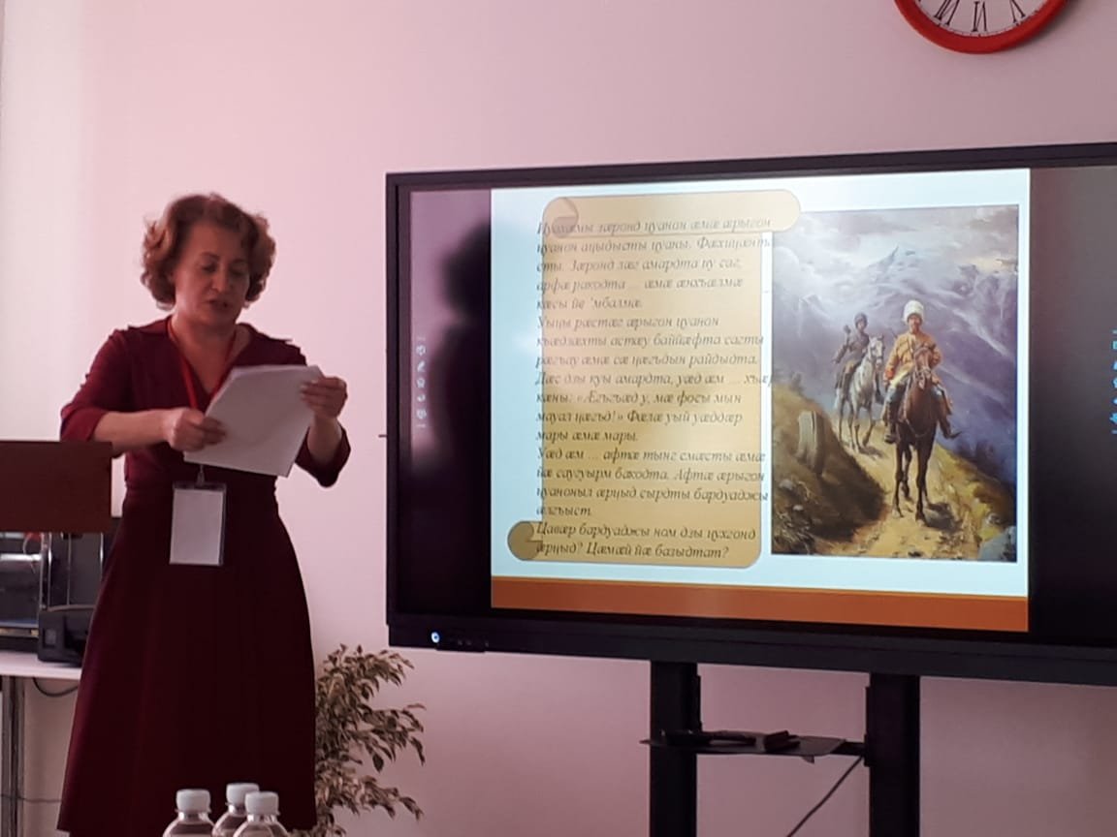
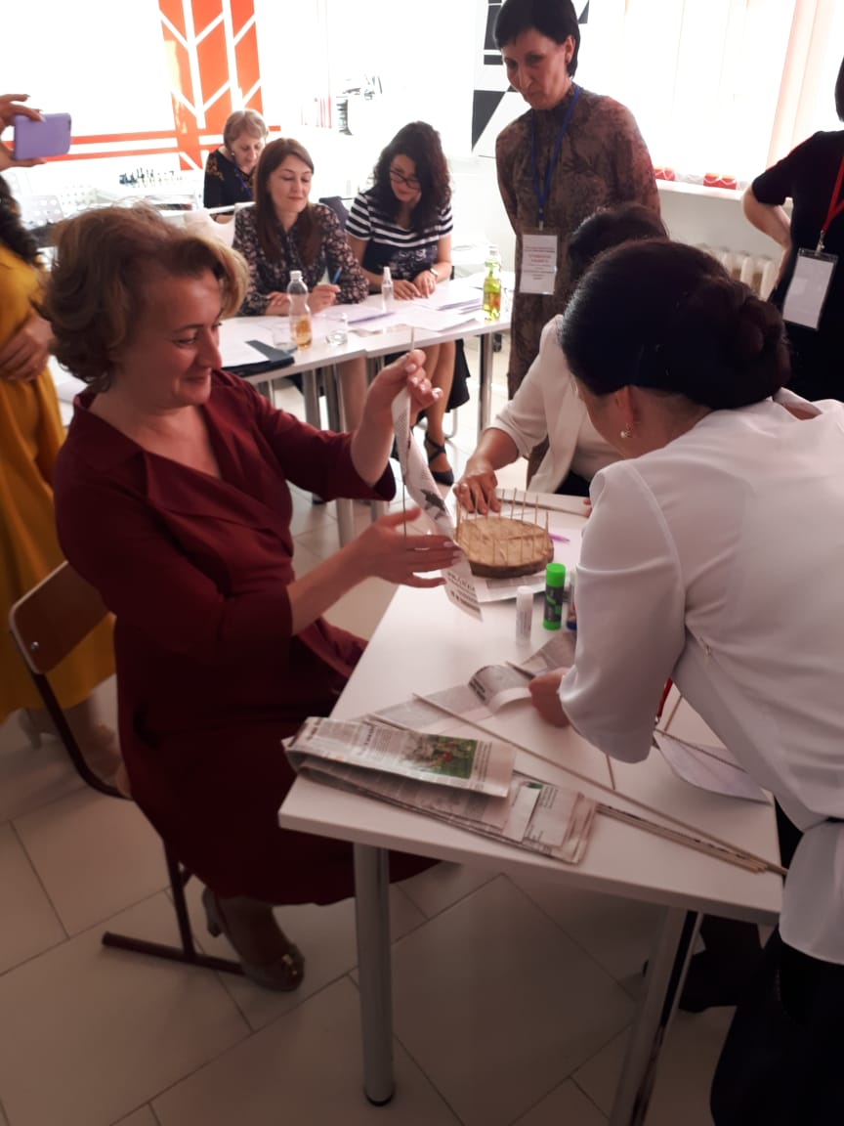
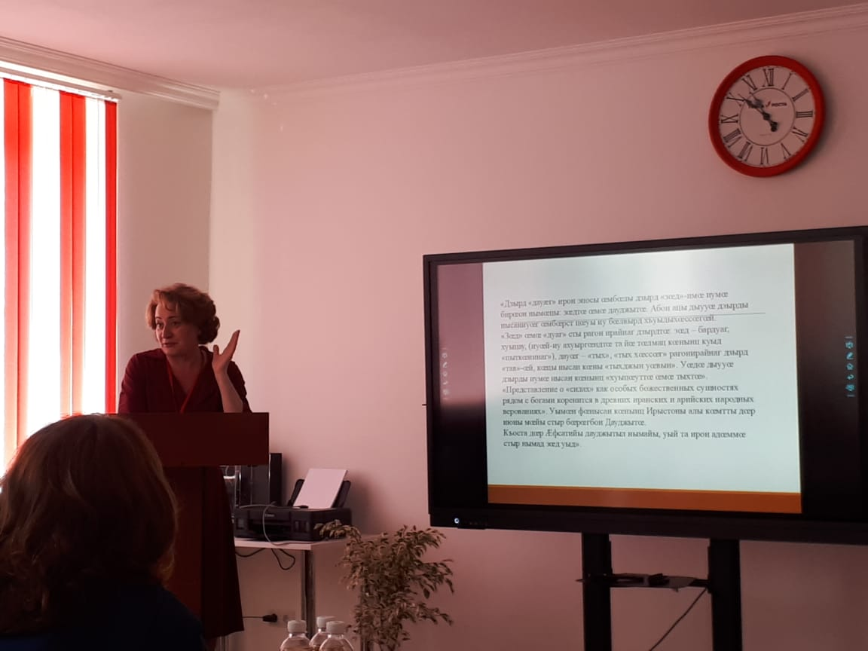

Slide 15
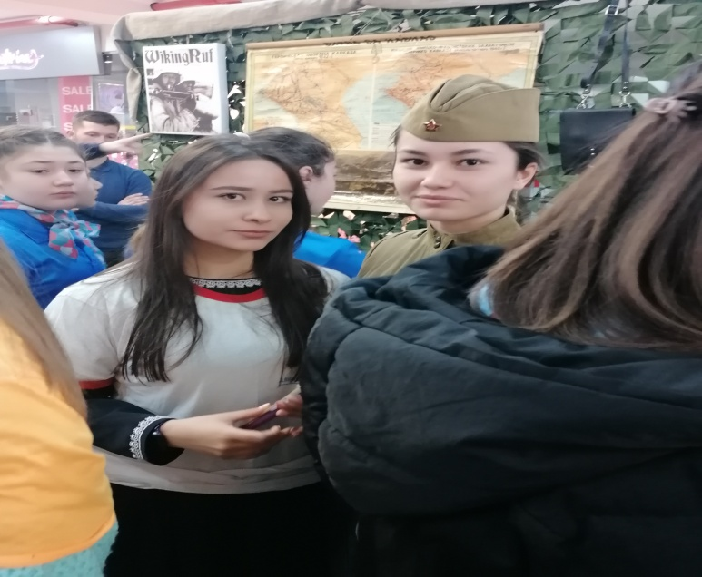
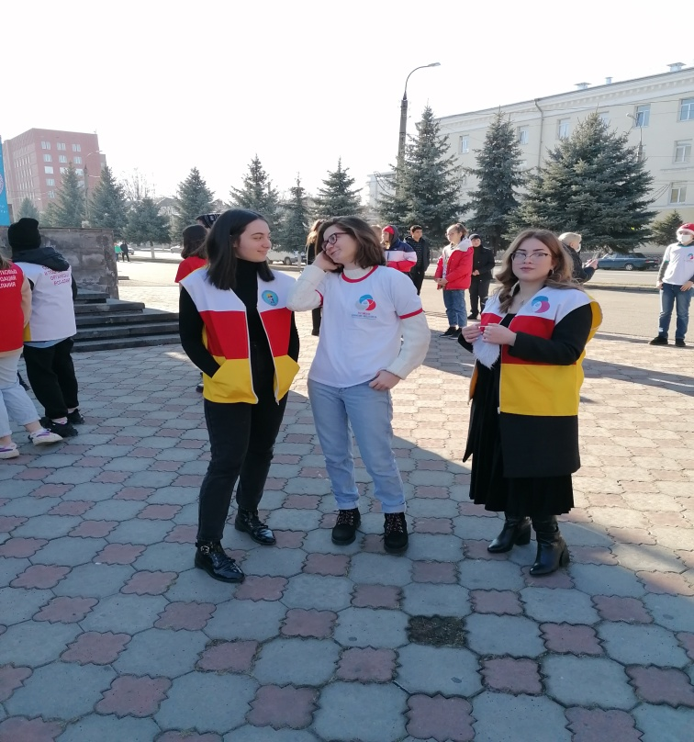
Строю свою педагогическую деятельность в соответствии с должностными обязанностями учителя, планом работы гимназии, руководствуясь основами «Конвенции ООН о правах ребенка», Конституцией Российской Федерации, Федеральным законом от 29.12.2012 N 273-ФЗ «Об образовании в Российской Федерации», Законом Республики Северная Осетия-Алания от 27 декабря 2013 года N 61-РЗ «Об образовании в Республике Северная Осетия-Алания», Уставом гимназии и другими нормативным и правовыми актами, регламентирующие образовательную деятельность.

Slide 16
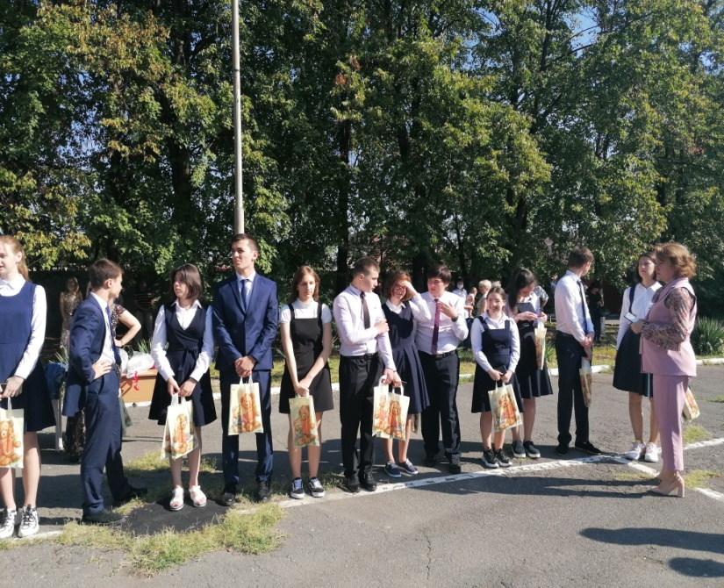
Самым важным явлением в школе, самым поучительным предметом, самым живым примером для ученика является сам учитель.
Он — олицетворенный метод обучения, само воплощение принципа воспитания.
Адольф Дистервег

